Slide 1
第五章 网络层之其它（Part3）
袁华：hyuan@scut.edu.cn
华南理工大学计算机科学与工程学院
广东省计算机网络重点实验室

Slide 2

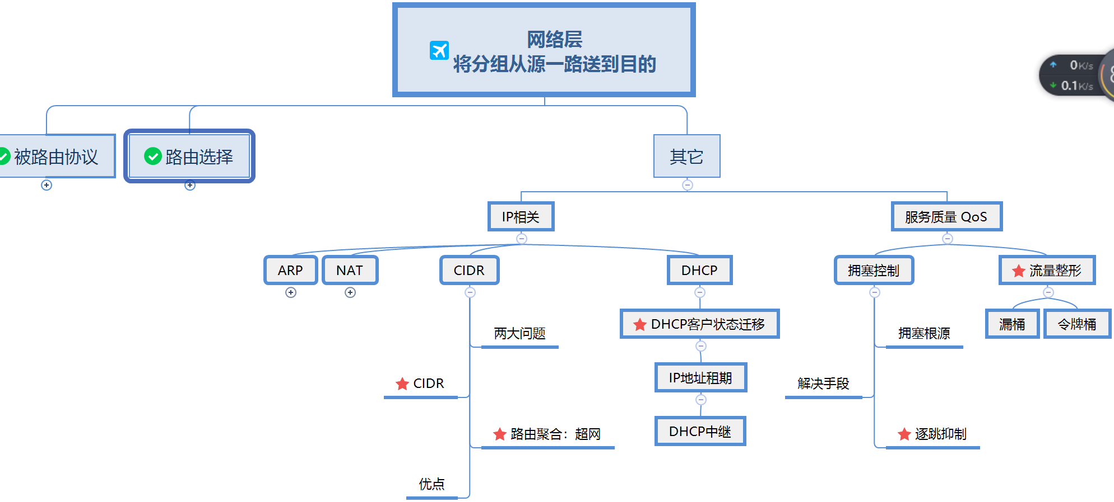
第五章 其它

Slide 3
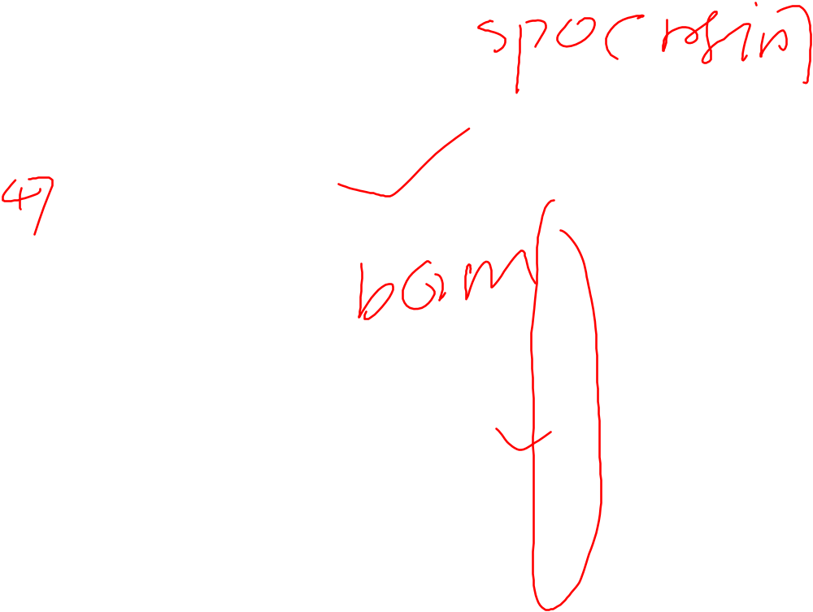
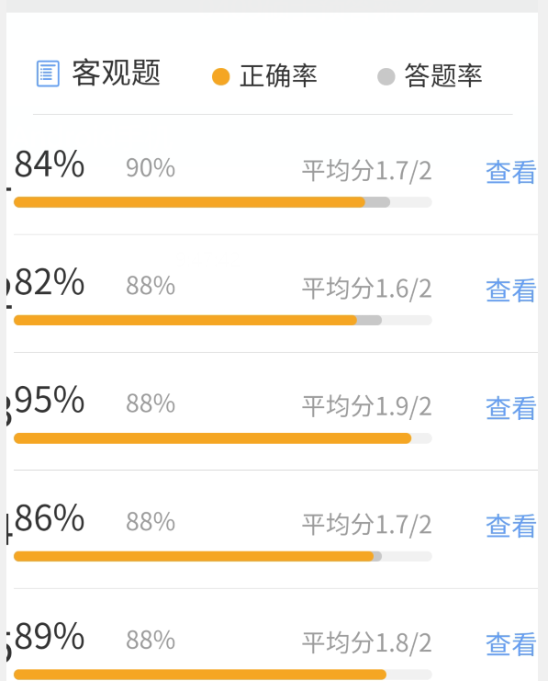
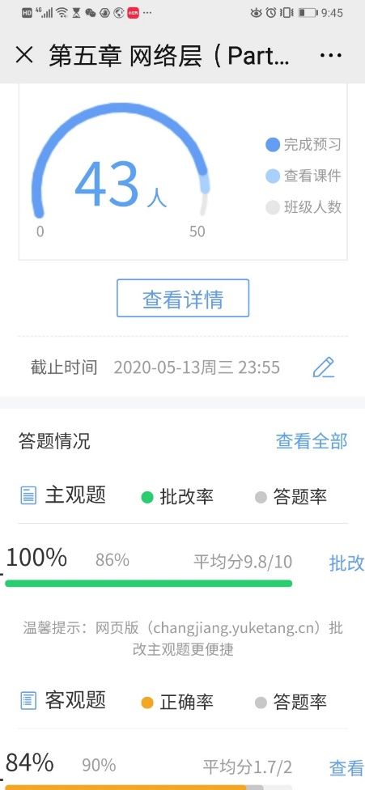
Part3预习情况
全部完成：100%

Slide 4

主要内容
服务质量：拥塞控制和流量整形（5.3、5.4.2）
理解CIDR的基本思想（P342）
NAT/PAT的基本原理（P347）
ICMP协议及其应用（5.6.4）
主要的地址解析协议（P359）
  ARP
  RARP
IP地址的分配方式(RARP\Bootp\DHCP)（P361）

Slide 5

拥塞控制、服务质量
IP分组传输：尽力而为（Best-Effort）
拥塞根源：资源<负载
措施
  增加资源
  降低负载
    降质（单双号限行、黄金周）
    丢弃、载荷脱落
      随机
      丢掉不太重要的
      牛奶策略、葡萄酒策略

Slide 6


单选题
2分
大家都在收看某个热门视频直播，造成路由器拥堵，不得不启用载荷脱落来降低负载，应该选择哪种策略比较合适？
A
牛奶策略
B
葡萄酒策略
C
随机
D
丢掉不太重要的非IG报文
提交

Slide 7
主要内容
服务质量：拥塞控制和流量整形（5.3、5.4.2）
理解CIDR的基本思想（P342）
NAT/PAT的基本原理（P347）
ICMP协议及其应用（5.6.4）
主要的地址解析协议（P359）
  ARP
  RARP
IP地址的分配方式(RARP\Bootp\DHCP)（P361）

Slide 8
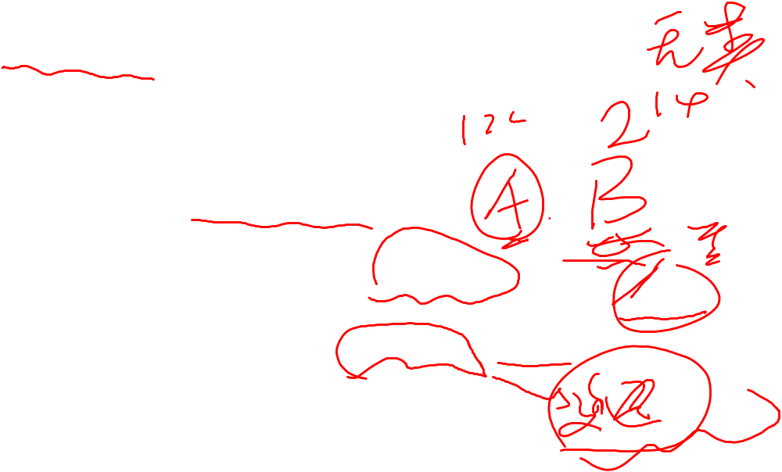
无类别域间路由--CIDR P342
Classless InterDomain Routing
两大功能
  缓解了地址枯竭的趋势
    按类分配 按需分配
  控制甚至缩减了路由表的开销
    额外收获：隔离了路由翻动

Slide 9

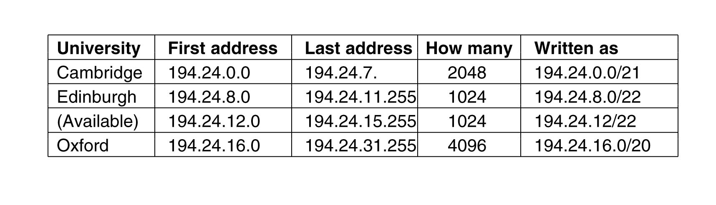
IP 地址分配实例 P343
一块地址从194.24.0.0开始，可用地址数为8192（2**13），即194.24.0.0/19
  剑桥申请2048个地址：194.24.0.0~194.24.7.255
  牛津申请4096个地址：194.24.16.0~194.24.31.255
  爱丁堡申请1024个地址：194.24.8.0~194.24.11.255
确定主机位：2^n>=主机数+2

Slide 10

为什么牛津不从194.24.8.0开始？P343
P343：4096个地址必须位于4096字节的边界
  a block of 4096 addresses must lie on a 4096-byte boundary
假如从194.24.8.0开始:
  00001000.00000000
  主机位应该能从 全零 变化到 全1
  不连续，或者无法表示： 194.24.8.0/20？
网络位和主机位的边界！

Slide 11
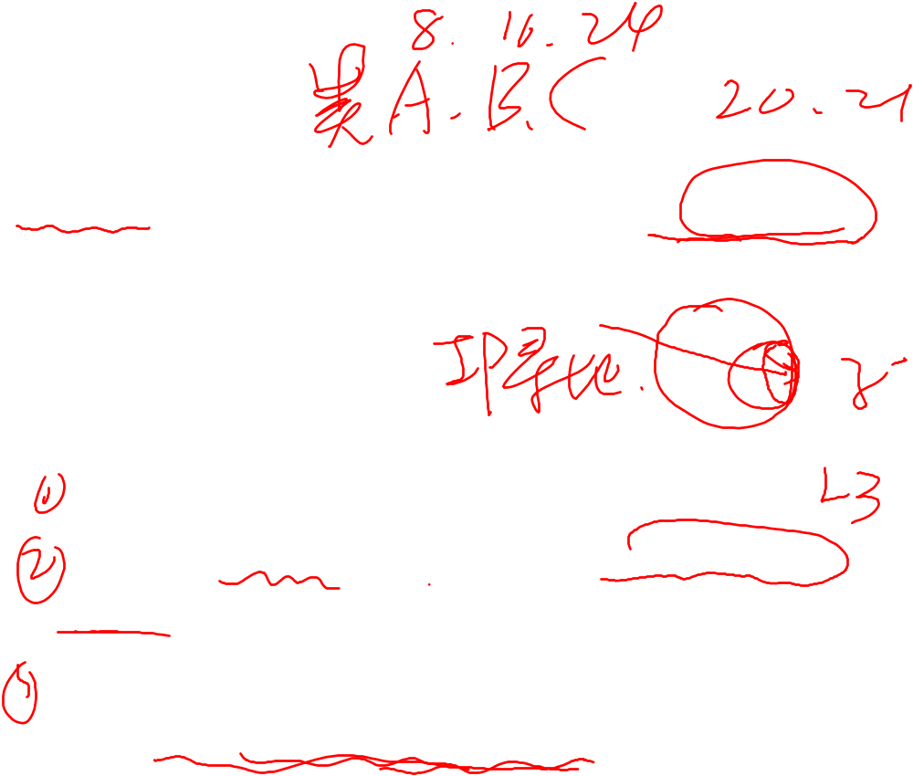
CIDR路由
路由表必须扩展，增加一个 32-bit 的子网掩码
每个路由表有一个三元组 (IP address, subnet mask, outgoing line)
当一个分组到来到的时候
  分组中的目标IP地址（ Destination IP ）被检查
  目标IP和子网掩码进行与操作，获得目标网络地址，以查找路由表.
  如果路由表中有多个表项匹配 (这些表项有不同的子网掩码) ，使用子网掩码最长的那个表项（为什么？）

Slide 12

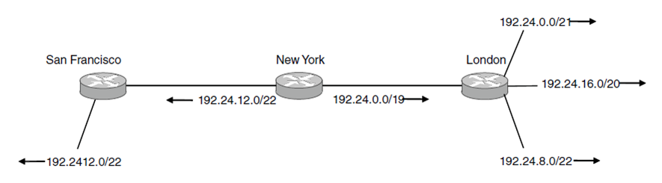

最长地址前缀选择子网掩码长的匹配项P344
目标IP
  192.24.12.4:11000000. 00011000. 00001100. 00000100
路由表中有两个表项匹配
  192.24.12.0/24
    11000000. 00011000. 00001100. 00000100
  192.24.0.0/19
    11000000. 00011000. 000011 00. 00000100
S0
S1

Slide 13
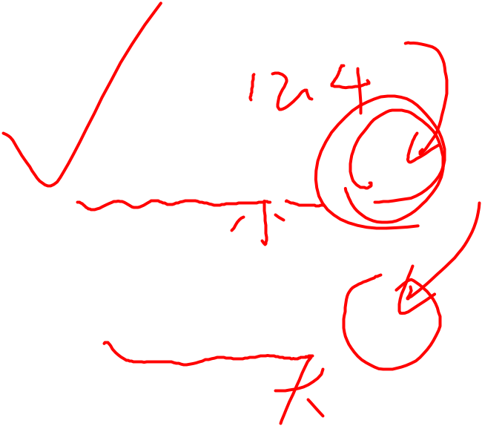
上例中New York路由器的路由表
最长前缀匹配
目的网络 | 转出接口 | ……
192.24.12.0/24 | S0 | ……
192.24.0.0/19 | S1 | ……

Slide 14
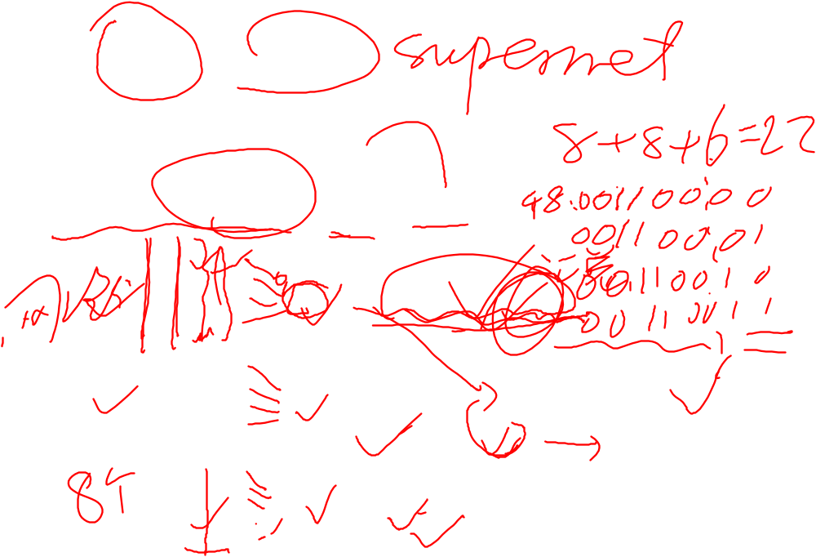
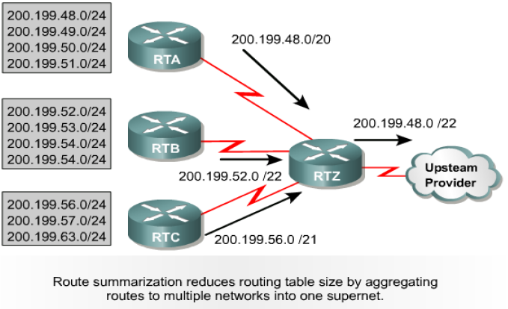
路由聚合：超网
缩减路由表规模
隔离了路由翻动（Up Down）
200.199.48.0/22
200.199.48.0/20

Slide 15

怎样聚合呢？
牢记：
  聚合后的超网表示：基地址/网络前缀
  网络前缀：不变的位数、网络位
  主机位：变化的位（从全0变化到全1）
  主机位+网络位（前缀）=32
计算不变的位数！

Slide 16
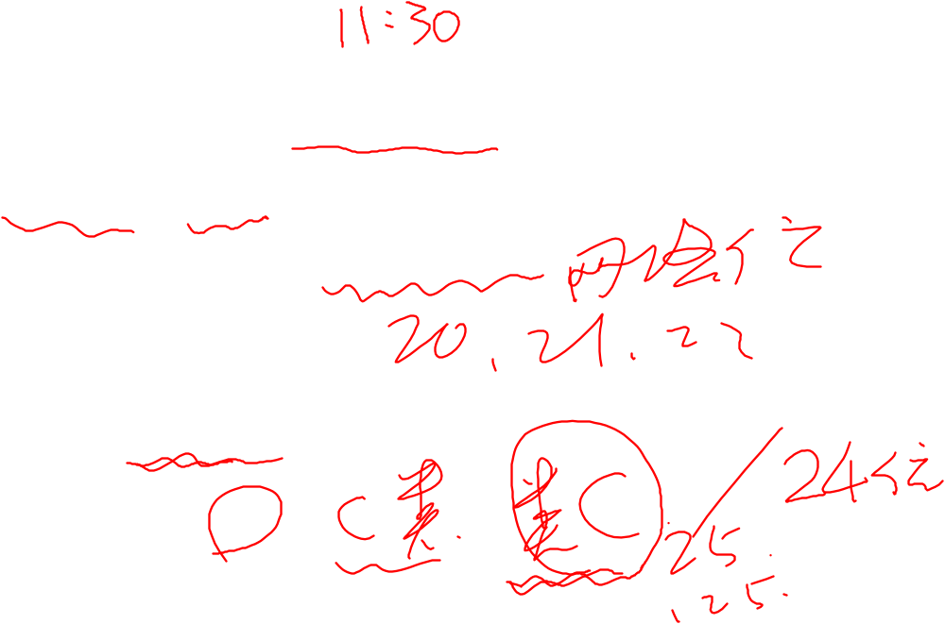
单选题
2分
通常，一个超网（supernet）的子网掩码中，“1”的个数是下面哪项？
A
大于24
B
小于24
C
等于24
D
其它三个选项都不对
提交

Slide 17
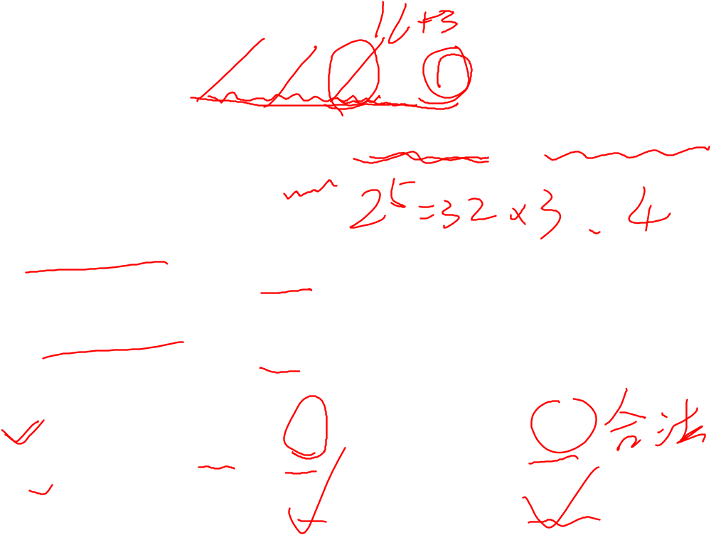
单选题
2分
一个IP地址125.134.112.66/19位于一个超级地址块中，这个地址块的第一个地址和最后一个地址分别是什么？
A
125.134.112.0；125.134.112.255
B
125.134.64.0；125.134.96.255
C
125.134.96.1；125.134.127.254
D
125.134.96.0；125.134.127.255
提交

Slide 18
主要内容
服务质量：拥塞控制和流量整形（5.3、5.4.2）
理解CIDR的基本思想（P342）
NAT/PAT的基本原理（P347）
ICMP协议及其应用（5.6.4）
主要的地址解析协议（P359）
  ARP
  RARP
IP地址的分配方式(RARP\Bootp\DHCP)（P361）

Slide 19

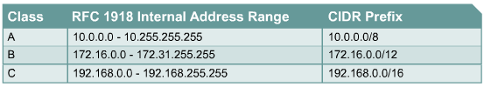
NAT :IP地址耗尽的快速修补方案 P377
NAT：net address translate NAT
  私有IP地址和公有IP地址之间的转换。
PAT：port address translate（超载）
  将多个私有IP地址影射到同一个公有IP地址的不同端口
Private IP address：不可路由的地址、也可用于广域网链路上

Slide 20
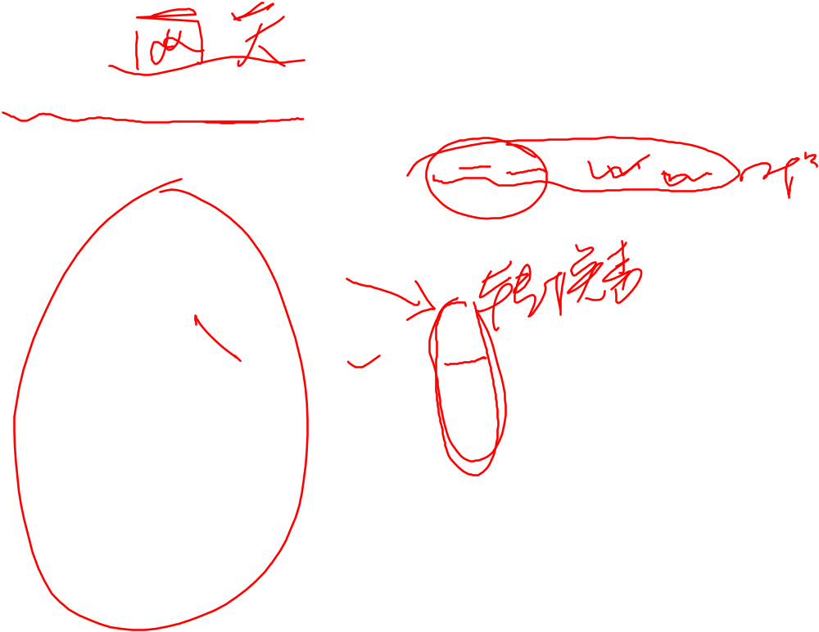
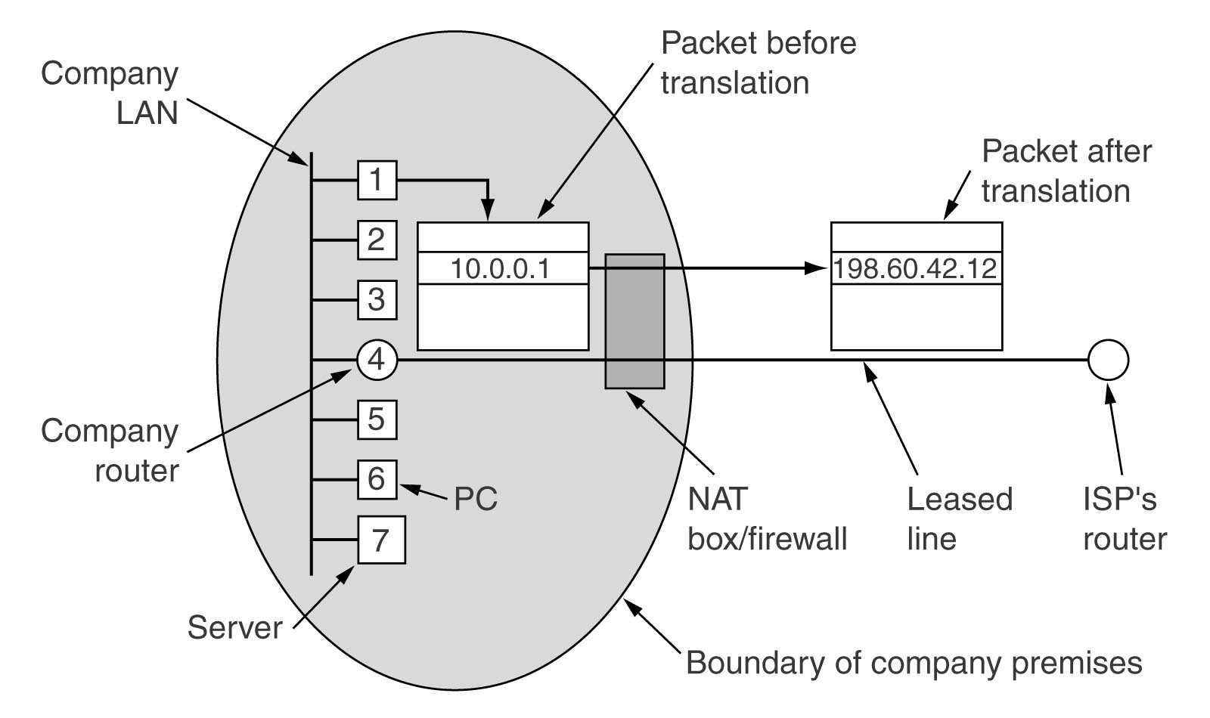
NAT转换器（NAT Box）的位置和功能

Slide 21
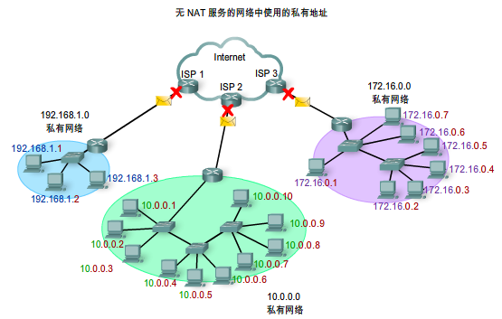

注意

Slide 22

NAT 带来的问题P349
NAT违背了IP的结构模型 –每个IP地址唯一地标识了一台机器
NAT将互联网改变成了“面向连接”的网络，NAT转换器维护着连接的状态，一旦它崩溃，连接也没有了
NAT违背了最基本的协议分层原则

Slide 23
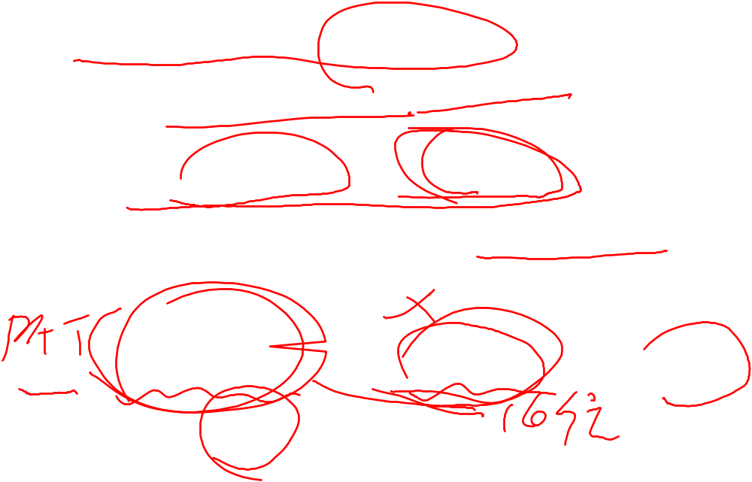
NAT 带来的问题（续） P 349
如果传输层不是采用TCP或UDP，而是采用了其它的协议，NAT将不再工作
有些应用会在payload中插入IP地址，然后接收方会提取出该IP地址并使用，但是NAT转换器对此一无所知，导致该类应用不再有效
NAT让一个IP地址可以承载61,440 （65536-4096）个私人地址（超载，PAT）

Slide 24

NAT/PAT小结
优点
  节省了公有IP地址；
  提供了内部网访问外网的灵活性；
  有一定的保密性。
缺点
  影响了部分协议和应用的通信；
  增加了网络延时；
  NAT转换设备的性能可能成为网络的瓶颈；
  影响了路由追踪工具的使用。

Slide 25
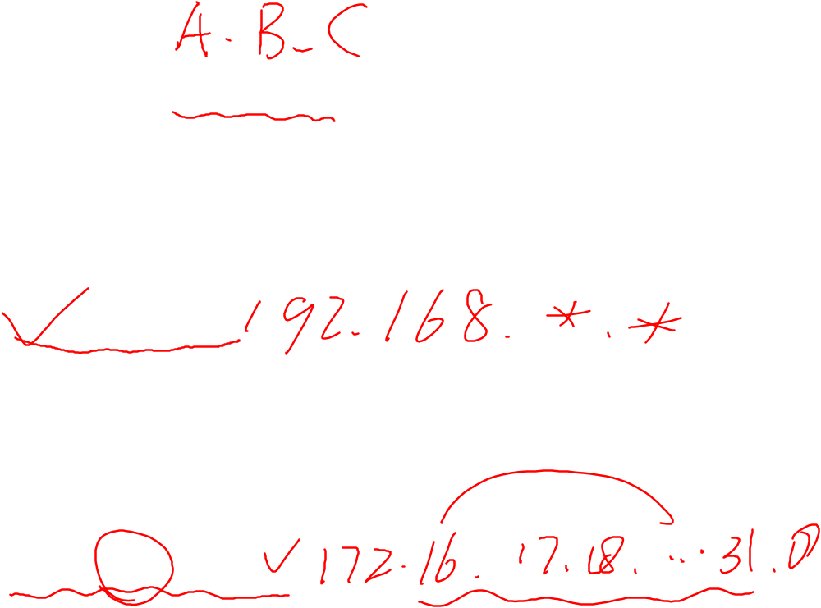
多选题
2分
下面哪些地址是私人地址？（多选）
A
172.16.35.2
B
192.168.3.5
C
192.0.2.15
D
64.104.0.22
E
209.165.201.30
F
192.168.11.5
G
172.161.30.30
H
10.55.3.168
提交

Slide 26
主要内容
服务质量：拥塞控制和流量整形（5.3、5.4.2）
理解CIDR的基本思想（P342）
NAT/PAT的基本原理（P347）
ICMP协议及其应用（5.6.4）
主要的地址解析协议（P359）
  ARP
  RARP
IP地址的分配方式(RARP\Bootp\DHCP)（P361）

Slide 27

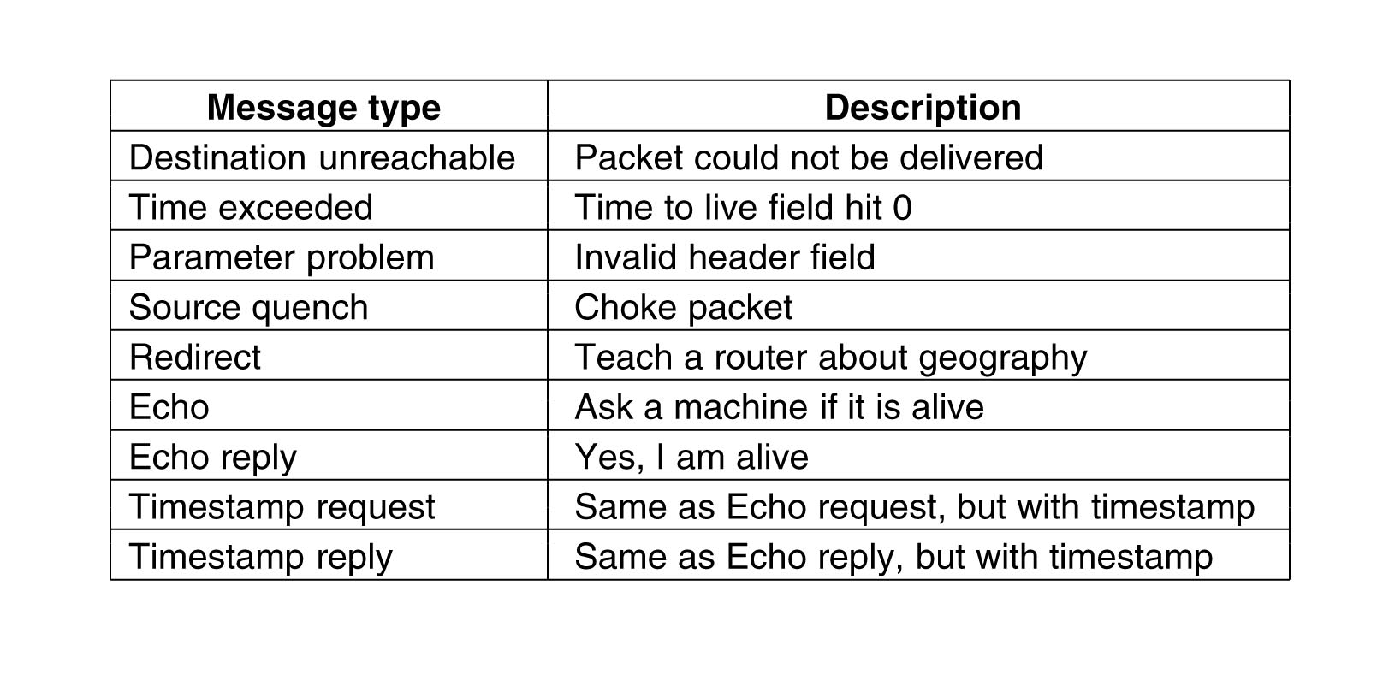
ICMP - Internet Control Message Protocol P357
用来报告意外的事件或测试互联网
More ICMP Types: http://www.iana.org/assignments/icmp-parameters
分片未到齐！

Slide 28
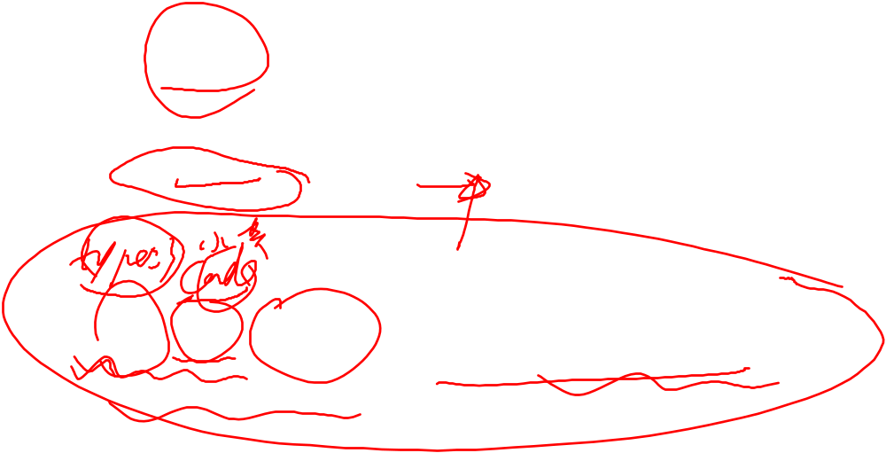
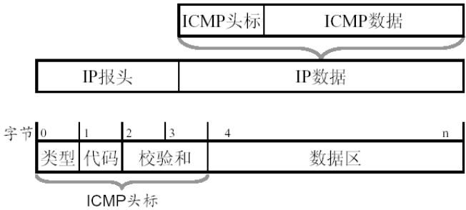
ICMP 消息格式
Protocol:0X01

Slide 29

ICMP的三大应用
查故障神器1：ping
  回声请求、回声应答
查故障神器2：trace route
  超时报文
  探测源到目的途径的路由器
PMTU
  需分段但禁止分段（DF=1）
  Type=3，code=4的ICMP消息

Slide 30
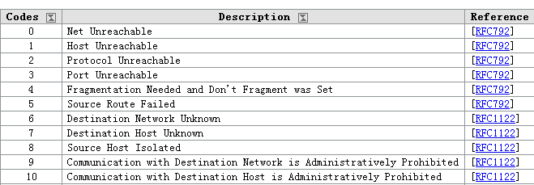

type=3的code

Slide 31

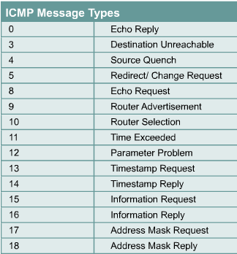
注意
一般来说，ICMP 消息仅送给源机
ICMP数据传输方式和其他数据传输方式一样，也可能遇到同样的错误，规定：ICMP消息不生成自己的差错报告

Slide 32

单选题
2分
谁可以发送ICMP差错报告消息？
A
路由器
B
目的机
C
源机
D
路由器和目的机
提交

Slide 33

弹幕讨论
如果ping对方，显示不通了（lost=100%），但是却抓到了回声请求和回声应答包，可能是什么原因？
Notes:
双网卡、开启了防火墙

Slide 34
主要内容
服务质量：拥塞控制和流量整形（5.3、5.4.2）
理解CIDR的基本思想（P342）
NAT/PAT的基本原理（P347）
ICMP协议及其应用（5.6.4）
主要的地址解析协议（P359）
  ARP
  RARP
IP地址的分配方式(RARP\Bootp\DHCP)（P361）

Slide 35
ARP — Address Resolution Protocol P359
ARP 的任务是找到一个给定IP地址所对应的MAC地址
ARP is defined in RFC 826.
问题:为什么需要地址解析?

Slide 36
ARP工作原理
同一子网内
  ARP广播
  ARP应答
  提高工作效率：ARP表
目的机在远程子网中
  请求默认网关
问题:怎么判断远程主机是否在同一子网?

Slide 37
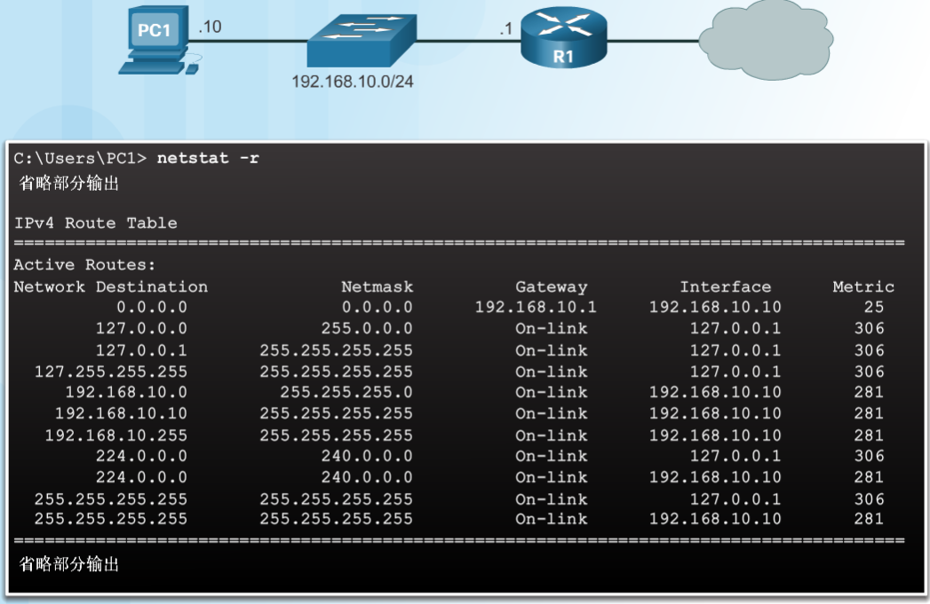
主机里有一张路由表
route print 或 netstat - r

Slide 38
免费ARP（Gratuitous ARP P360）
免费ARP
  当一台主机启动时，发送一个免费ARP，（如果意外收到一个应答，即是IP地址发生了冲突）
  当一个接口（interface）的配置发生了改变，会发送一个免费ARP
例子：一台主机 (172.16.1.1,0002 4A87 0D92) 发送的免费ARP

Slide 39
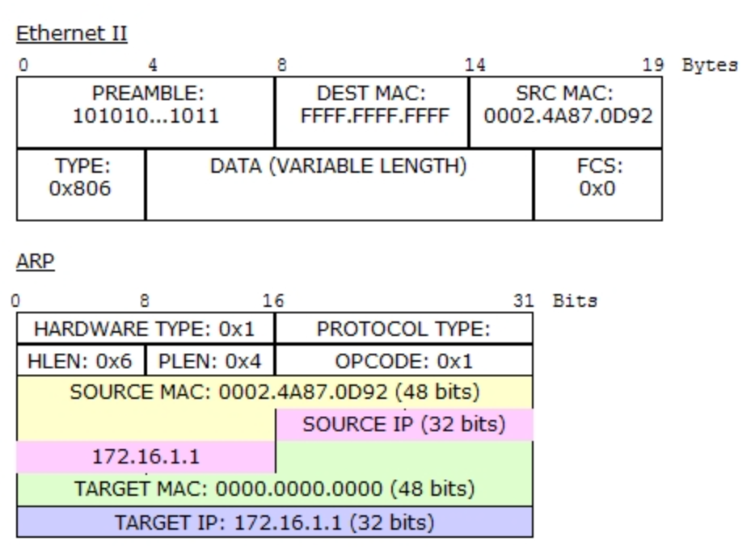
An Example
A host (172.16.1.1,0002 4A87 0D92)
Source IP
==
target IP
Source IP
==
target IP
Notes:
免费ARP的标记：源IP就是目标IP

Slide 40
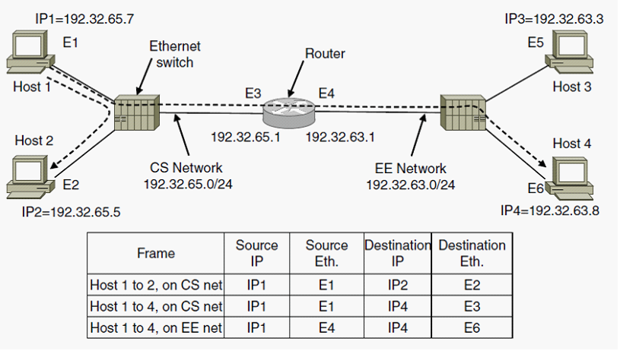
如果是不在同子网的远程主机呢？
ARP Request: Target IP is 192.32.65.1(default gateway)
Stop!
Notes:
H1判断是外网的设备，请求缺省网关，网关应答（网关的MAC地址）

Slide 41
代理ARP：Proxy ARP P361
源机不知道目的机在外网，启用通常的ARP广播，此时路由器作为代理ARP的存在，以自己的MAC地址作为应答。
  路由器上运行代理ARP
一些特殊的用途
  比如：子网内的主机移动到了外网

Slide 42
ARP 欺骗、现象、根源和怎么办？
ARP 欺骗/病毒/毒化
  假装自己是网关
  假装自己是目的机
现象：时断时续
根源：无法判别真假，缓存机制/ARP表
解决方法：静态绑定

Slide 43

RARP协议的工作原理
request
我的MAC地址是0:a0:24:ec:c1:b4， 谁知道我的IP地址？
主机A（无盘）
主机E（服务器）
Ethernet
听见/不回答 听见/不回答 听见/不回答 听见/回答
主机A获得自己的IP地址，
开始自己的开机过程。
主机0:a0:24:ec:c1:b4，你的IP地址是128.1.2.7！
reply

Slide 44
单选题
答案解析
答案解析
答案解析
答案解析
2分
答案解析
ARP请求帧中，目标（target）硬件地址填写的是下面哪项？
ARP请求帧的目的硬件地址（destination）是广播地址0xFFFFFFFFFFFF，但是目标（Target）硬件地址就是被请求的地址，此时还未知，虚置为0x000000000000。
A
0X000000000000
B
0.0.0.0
C
变化的
D
根据IP类型不同而不同
提交
可为此题添加文本、图片、公式等解析，且需将内容全部放在本区域内。正常使用需3.0以上版本

Slide 45
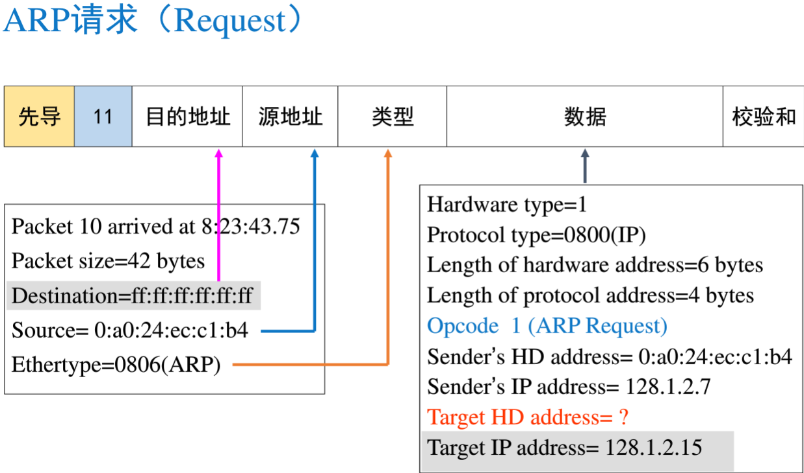
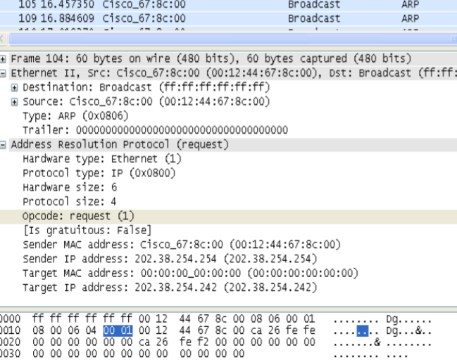

Slide 46
主要内容
服务质量：拥塞控制和流量整形（5.3、5.4.2）
理解CIDR的基本思想（P342）
NAT/PAT的基本原理（P347）
ICMP协议及其应用（5.6.4）
主要的地址解析协议（P359）
  ARP
  RARP
IP地址的分配方式(RARP\Bootp\DHCP)（P361）

Slide 47
IP地址的动态分配方式P361
静态分配
动态分配
  给定一个MAC地址，如何得到对应的IP地址?
    RARP (Reverse Address Resolution Protocol) 在 RFC 903描述，用来获取本机MAC地址对应的IP地址
    BOOTP 在RFC 951、 1048 和1084中描述，（缺点：需要手工配置）
    DHCP (Dynamic Host Configuration Protocol)在 RFCs 2131 和 2132中描述

Slide 48
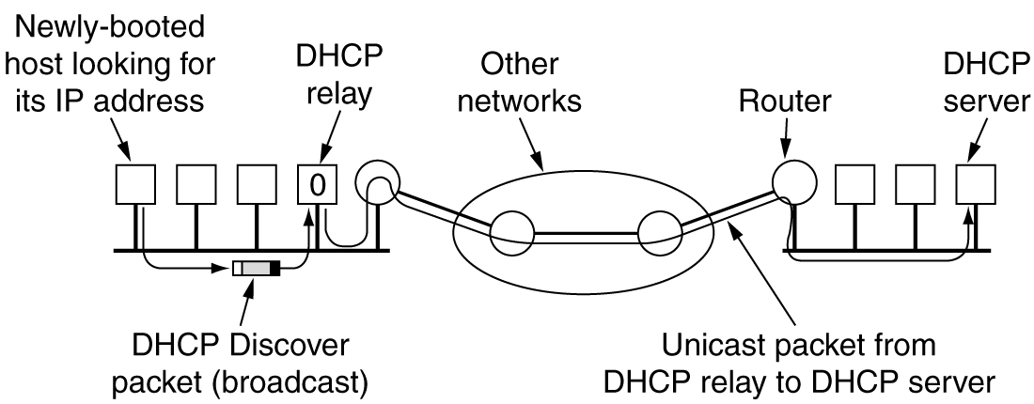
DHCP：动态主机配置协议P361
Dynamic Host Configure Protocol
可以灵活分配IP地址，节约IP地址的使用

Slide 49
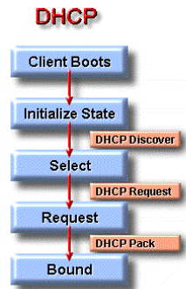
DHCP
使一台主机迅速并动态地获取一个IP地址
通过DHCP获取的 IP是租来的，可能会过期
DHCP过程
  初始化状态
  选择状态
  请求状态
  绑定状态
DHCP Offers

Slide 50
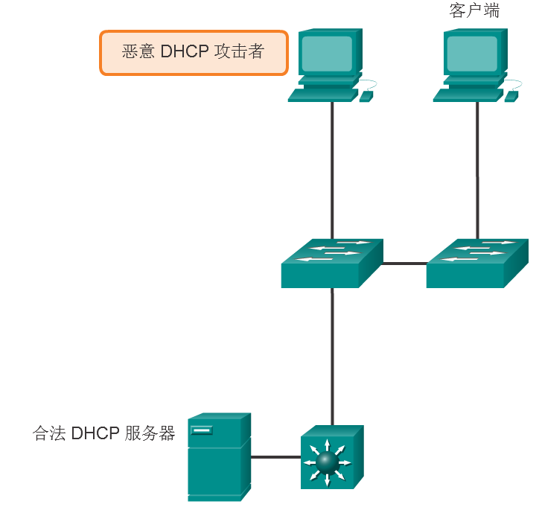
DHCP欺骗和耗竭攻击
DHCP欺骗：
  伪装DHCP server
DHCP耗竭
  因分配完IP地址而导致
  正常客户无法获得地址
Notes:
（1）在 DHCP 耗竭攻击中，攻击者将使用 DHCP 请求泛洪 DHCP 服务器，以耗尽 DHCP 服务器可以发出的所有可用 IP 地址。 在发出这些 IP 地址后，服务器无法发出更多地址，这种情况将导致新的客户端不能获得网络访问权限，从而实现拒绝服务 (DoS) 攻击。
（2）在 DHCP 欺骗攻击中，攻击者在网络中配置虚假的 DHCP 服务器向客户端发出 DHCP 地址。 这种攻击的常见原因是强迫客户端使用错误的域名系统 (DNS)

Slide 51
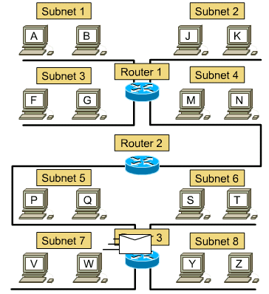

弹幕讨论：一个分组如何从源机到达目的机?（用到哪些技术？）

Slide 52
小结
服务质量保证非常困难
CIDR的基本思想
NAT/PAT的工作原理
ICMP 及其应用
地址解析协议
  ARP
  RARP
IP地址的分配方式 (RARP\Boot\pDHCP)

Slide 53

Thank you！

Slide 54
Important terms
Routing protocol：路由协议
Interior gateway protocol（IGP）：内部网关协议
  Distance vector protocol（DV）：距离适量路由选择协议
    Routing information protocol（RIP）：路由信息协议
  Link state protocol （LS）：状态路由选择协议
    Open Shortest Path First（OSPF）：开放最短路径优先

Slide 55
Important terms（cont’d）
Border Gateway Protocol（BGP）：边界网关协议
Hierarchical routing：分层路由
Broadcast routing：广播路由
  reverse path forwarding （RPF）：逆向路径转发
Multicast routing：组播路由
Anycast routing：任播路由
Mobile routing：移动路由

Slide 56
Important terms（cont’d）
Congestion control：拥塞控制
Quality of service（QoS）：服务质量
traffic Shaping：流量整形
  leaky Bucket：漏桶
  token bucket：令牌桶
Router：路由器
  Routing table：路由表

Slide 57
Important terms（cont’d）
Internet Protocol（ IP）：互联网协议
  IP packet format：IP分组格式
  IP address ：IP地址
Reserved IPv4 address：保留的IP地址
Subnetting：子网规划
Subnet mask：子网掩码
  Variable Length Subnet Mask（VLSM）：可变长的子网掩码
Dynamic Host Configure Protocol（DHCP）：动态主机配置协议

Slide 58
Important terms（cont’d）
Classless InterDomain Routing（CIDR）：无类域间路由
Network Address Translation（NAT）：网络地址翻译
  Port Address Translate（PAT）：端口地址翻译（超载，overload）
Internet Control Message Protocol（ICMP）：互联网控制协议
    Address Resolution Protocol（ARP）：地址解析协议

